Slide 1


UBND QUẬN LONG BIÊN
TRƯỜNG MẦM NON GIANG BIÊN
PHÁT TRIỂN NHẬN THỨC
LÀM QUEN VỚI TOÁN
Đề tài: tách 2 nhóm đối tượng trong phạm vi 4
đếm và nêu kết quả
Notes:
1

Slide 2


Cô và trẻ hát bài:
“Sắp đến tết rồi”

Slide 3

Phần 1: Ôn kĩ năng đếm trên
đối tượng trong phạm vi 4

Slide 4

Tách nhóm trong phạm vi 4 thành 2 phần

Slide 5



Slide 6
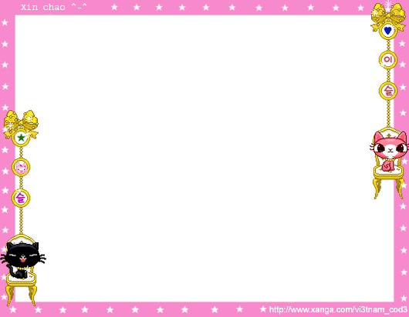

Slide 7


Slide 8


Slide 9

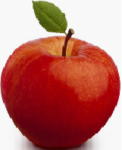

Slide 10
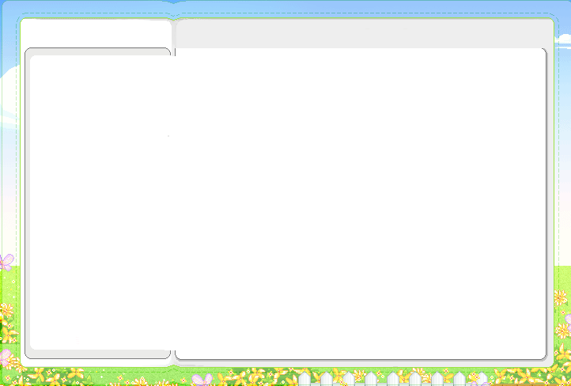

Slide 11
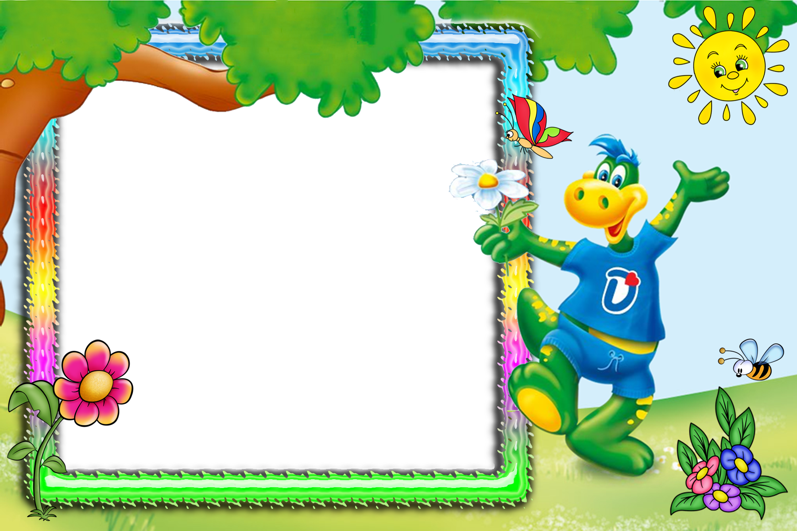
Trò chơi 1:
Thi xem ai giỏi

Slide 12

Trò chơi 2:
Tìm về đúng nhà

